Slide 1
Hasil Eksperimen Undersampling
Skenario | Rasio Train | POD | FAR | CSI | AUROC | TP | FP | FN | TN | Akurasi
Original | asli | 0.086 | 0.958 | 0.029 | 0.667 | 3 | 69 | 32 | 2088 | 0.954
US 1:1 | 1:1 | 0.000 | 1.000 | 0.000 | 0.620 | 0 | 25 | 35 | 2132 | 0.973
US 1:3 | 1:3 | 0.143 | 0.978 | 0.020 | 0.637 | 5 | 220 | 30 | 1937 | 0.886
US 1:5 | 1:5 | 0.086 | 0.980 | 0.017 | 0.642 | 3 | 144 | 32 | 2013 | 0.920
US 1:10 | 1:10 | 0.029 | 0.995 | 0.005 | 0.579 | 1 | 187 | 34 | 1970 | 0.899

Slide 2
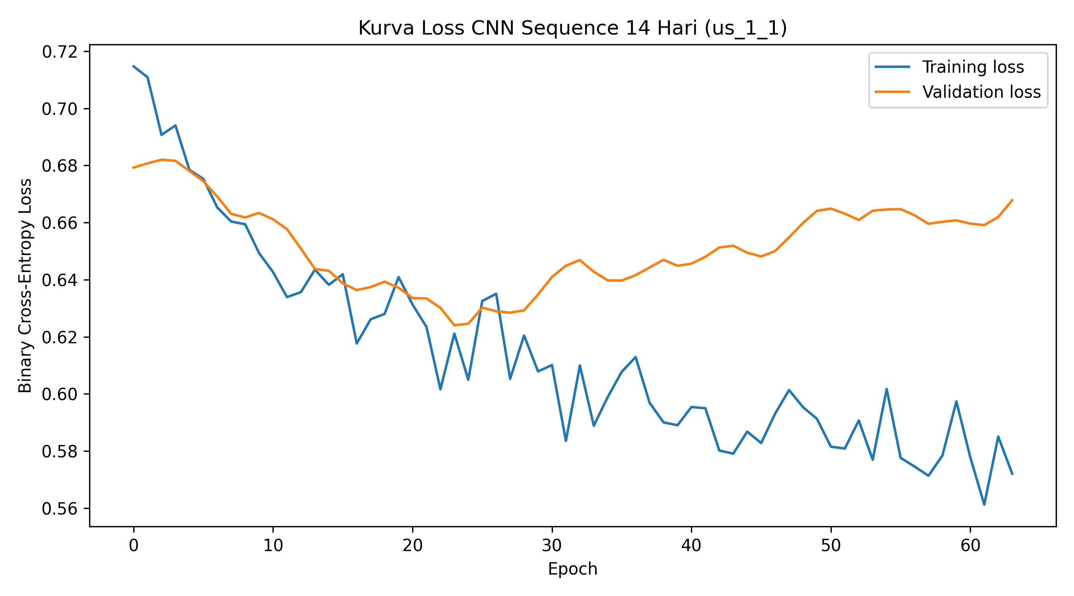
Teknis Undersampling
Mengambil semua data training.
Pisahkan: positif = Label_Lebat_50 = 1 negatif = Label_Lebat_50 = 0
Semua data positif dipertahankan.
Tentukan jumlah negatif yang dibutuhkan sesuai rasio.
Hitung proporsi data negatif per bulan target.
Ambil sampel negatif dari masing-masing bulan secara proporsional.
Menggabungkan kembali positif + negatif hasil sampling.
Acak urutan data training hasil gabungan sebelum dilatih.
Kurva loss juga menunjukkan tanda kurang sehat: training loss terus turun, tetapi validation loss turun sebentar lalu naik kembali. Ini indikasi overfitting terhadap data latih yang sudah dipangkas.

